Slide 1
НОРМОКОНТРОЛЬ выпускных квалификационных работ

Slide 2
Бакалаврская работа

Slide 3
Ключевые даты
Дата выдачи задания – 01.04.2021 года
Антиплагиат – до 14.06.2021 года
Предзащита – 17.06.2021 года
Сдача готовой ВКР – 18.06.2021 года
Защита – 24.06.2021, 25.06.2021 года
Отзыв руководителя – не позднее 18.06.2021 года

Slide 4
Структура ПЗ
титульный лист БР
бланк задания
аннотация русская
аннотация английская
титул ПЗ
лист с 40 рамкой
основная часть ПЗ (введение, разделы, заключение, список использованных источников, приложения) на листах с 15 рамкой

Slide 5
ГОСТы оформления документации
ГОСТ Р 2.105-2019 (ЕСКД. Общие требования к текстовым документам)
ГОСТ 2.104-2006 (ЕСКД. Основные надписи)
ГОСТ 7.32-2017 (Отчет о научно-исследовательской работе)
ГОСТ 19.701-90 (Схемы алгоритмов, программ, данных и систем)
ГОСТ 8.417-2002 (Единицы величин)
ГОСТ Р 7.0.12-2011 (Библиографическая запись. Сокращение слов и словосочетаний на русском языке)
ГОСТ 7.11-2004 (Библиографическая запись. Сокращение слов и словосочетаний на иностранных европейских языках)
ГОСТ 7.82-2001 (Библиографическая запись. Библиографическое описание электронных ресурсов)
ГОСТ Р 7.0.100-2018 (Библиографическая запись. Библиографическое описание. Общие требования и правила составления)
ГОСТ Р 7.0.5-2008 (Библиографическая ссылка. Общие требования и правила составления)
https://files.stroyinf.ru/
https://www.swrit.ru/gost-eskd.html

Slide 6
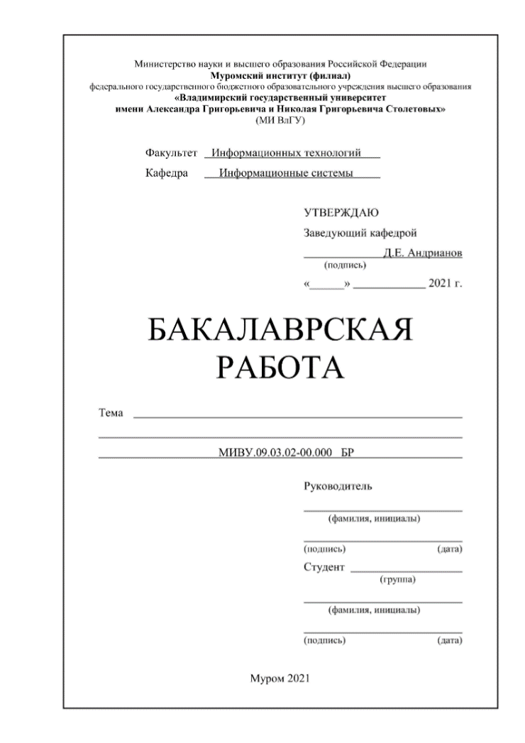
Титул БР
Границы от края листа до рамки: слева – 20 мм.; сверху, снизу и справа – 5 мм. (допустимо 6 мм.)
Отступ от текста до рамки: сверху и снизу - 10 мм.; слева и справа 10 мм. (на титуле БР и ПЗ, далее во всей работе 5-6 мм.)

Slide 7
Название ВУЗа
Параметры шрифта:
Times New Roman, одинарный межстрочный интервал
Министерство науки… - 10 пт.
Муромский институт … - 14 пт.
федерального … - 11 пт.
«Владимирский … - 14 пт.
(МИ ВлГУ) – 10 пт.

Slide 8
Шифр
МИВУ.09.03.02 – АА.БББ XX
МИВУ – принятое условное обозначение ВУЗа
09.03.02 – шифр направления подготовки
АА – номер по приказу об утверждении тем
БББ – номер варианта выполняемой работы (в нашем случае - 000)
ХХ – классификатор документа (БР – бакалаврская работа, ПЗ – пояснительная записка)

Slide 9
Общие требования к оформлению текста ВКР
Шрифт – Times New Roman (включая иллюстрации и математические формулы)
Кегль – 14 пт.
Межстрочный интервал – 1,5 (полуторный)
Выравнивание – по ширине
Отступы перед и после абзацев – 0.
Отступ красной строки – 1,25 см.

Slide 10
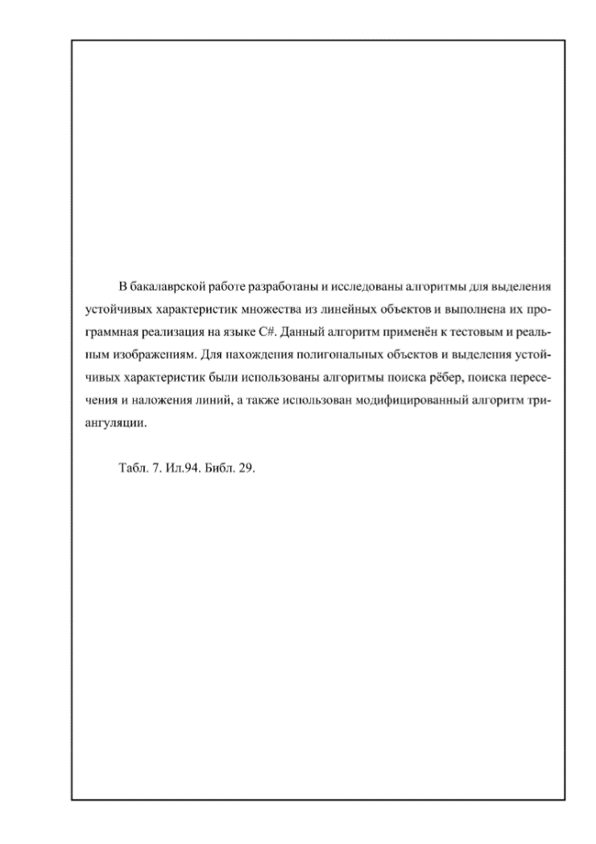
Аннотации
Оформляется на листах с рамкой без штампов
Вертикально центрируется
Содержит информацию о количестве таблиц, иллюстраций и библиографических источников в работе
Табл. А. Ил. Б. Библ. В.
Сведения отстоят от основного текста аннотации на 1,5 см. (1 пустая строка шрифта TNR 14 пт., с 1,5 межстрочным интервалом)

Slide 11
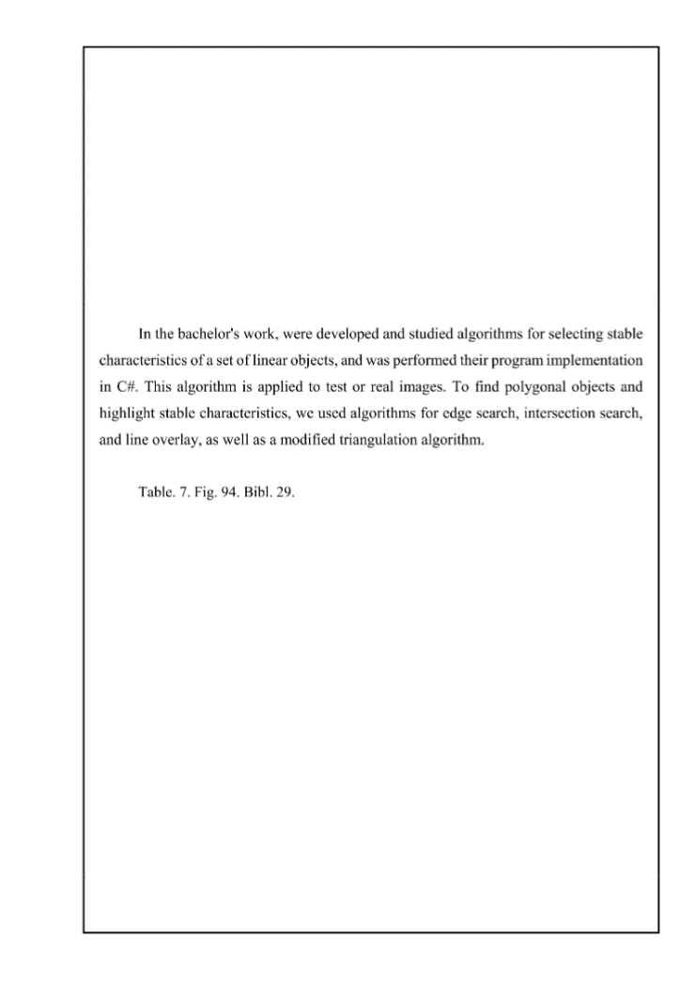
Аннотация
Tabl. А. Fig. Б. Bibl. В.

Slide 12
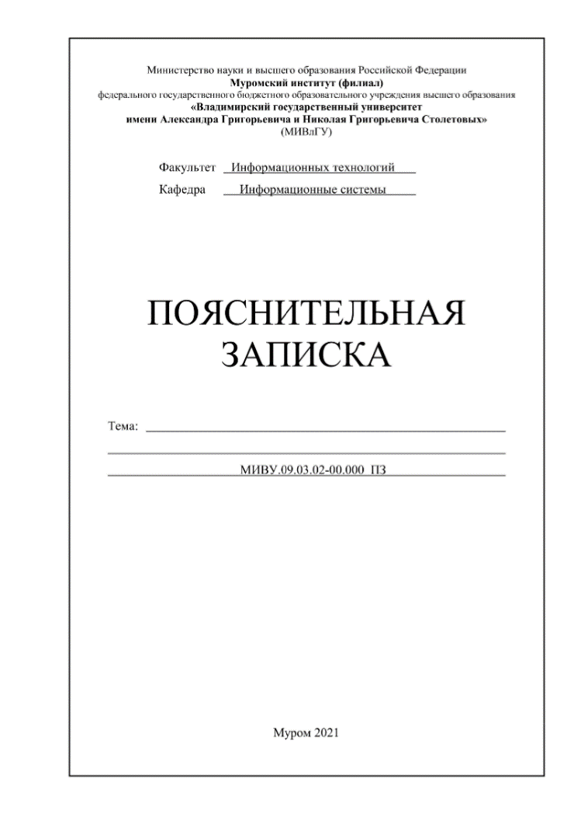
Титул ПЗ
Требования аналогичны требованиям БР
Классификатор документа - ПЗ

Slide 13

Лист с 40 штампом
Размещается СОДЕРЖАНИЕ

Slide 14
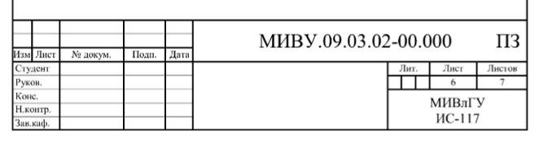
Заполнение 40 штампа
Студент – ФИО студента, Руков. – ФИО руководителя, Н.контр. – Булаев А.В., Зав.каф. – Андрианов Д.Е.
Дата – у всех подписывающихся совпадает с датой сдачи законченного проекта.
В разделе Лит. – вписывается литера «у» в крайней левой ячейке.
Лист – номер листа в общей номерации документа (включая бланк задания).
Листов – общее количество листов в ВКР, включая приложения.

Slide 15
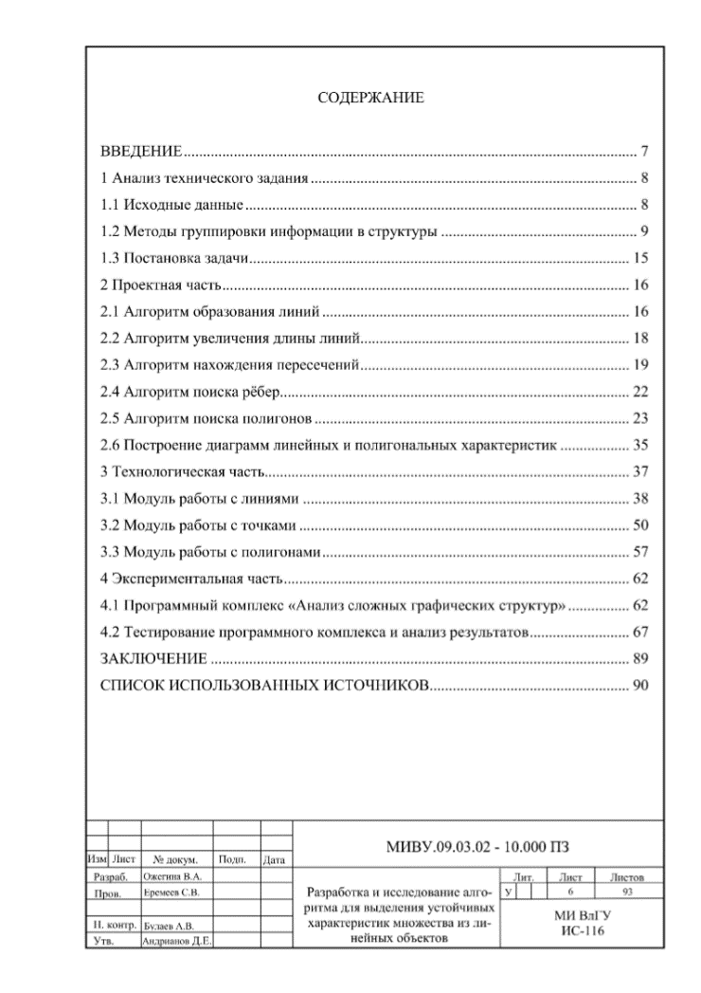
Содержание
Слова СОДЕРЖАНИЕ, ВВЕДЕНИЕ, ЗАКЛЮЧЕНИЕ, СПИСОК ИСПОЛЬЗОВАННЫХ ИСТОЧНИКОВ пишутся полностью заглавными буквами
Разделы в ВКР номеруются арабскими цифрами без «.»
1 Анализ …
Подразделы номеруются комбинацией номера раздела более высокого уровня и номера подраздела разделяемых «.» без оконечной «.»
1.1 Исходные данные
В содержание бакалаврской работы выносятся подразделы до 2 уровня вложенности
Если содержание занимает более 1 страницы, то оно продолжается на листах с 15 штампом
Название разделов и подразделов в содержании вписывается без отступа красной строки

Slide 16
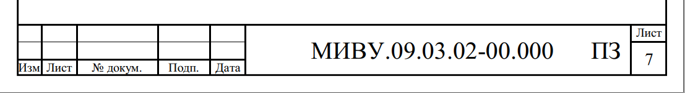
Лист с 15 штампом

Slide 17
Оформление разделов и подразделов в тексте ВКР
Каждый раздел ВКР начинается с новой страницы.
Заголовки разделов СОДЕРЖАНИЕ, ВВЕДЕНИЕ, ЗАКЛЮЧЕНИЕ, СПИСОК ИСПОЛЬЗОВАННЫХ ИСТОЧНИКОВ выравниваются по центру строки без отступа красной строки.
Заголовки разделов и подразделов выравниваются по ширине с отступом красной строки в 1,25 см.
Подразделы начинаются на то же странице, где закончился предшествующий подраздел, если на той же странице уместится не менее 3 строк текста нового подраздела.
Заголовки разделов и подразделов в тексте выделяются интервалами 1,5 см. от текста до заголовка.
Если заголовок подраздела следует сразу после заголовка раздела, то между ними интервал в 1,5 см. не ставится.
Подзаголовки 3 уровня интервалами в 1,5 см. не обрамляются и могут выступать частью абзаца основного текста.
Заголовки разделов и подразделов любого уровня вложенности «жирным» начертанием не выделяются.

Slide 18
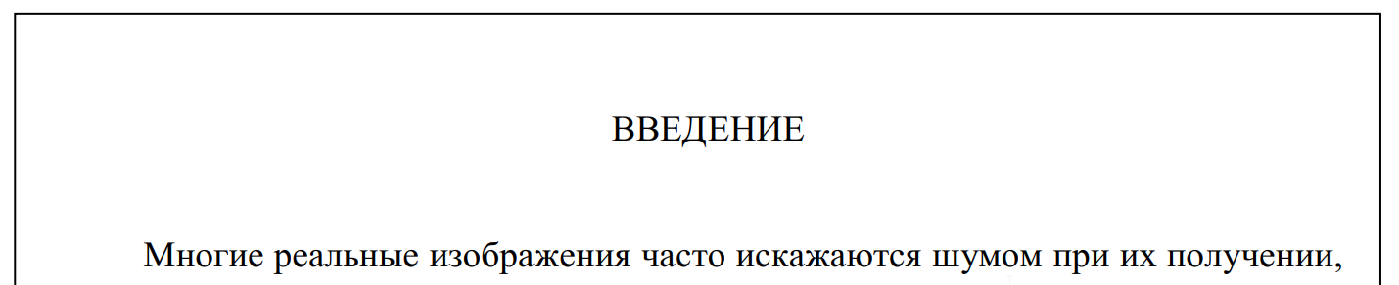
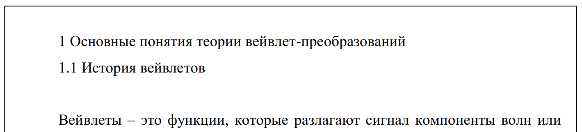
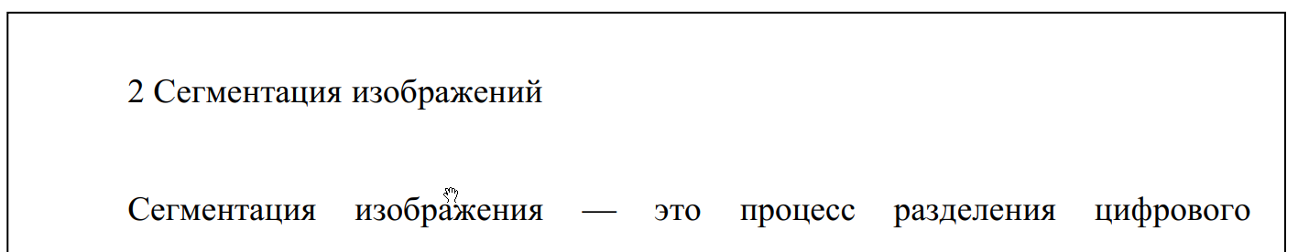
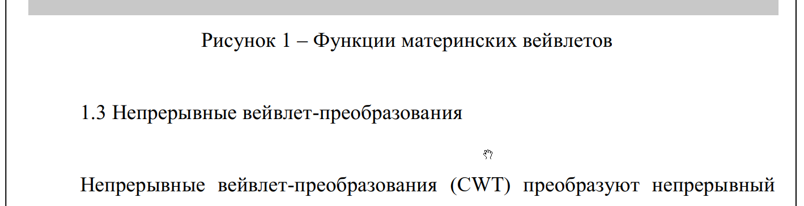
Примеры оформления заголовков и подзаголовков разделов

Slide 19
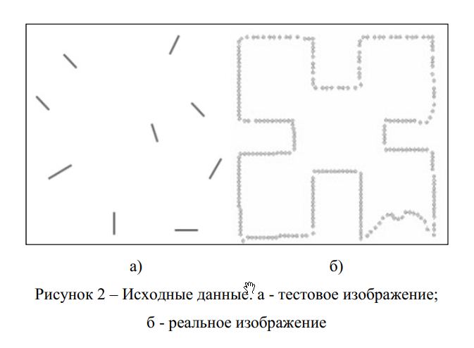
Оформление иллюстраций
Иллюстрации оформляются с использованием ЭВМ.
Граница иллюстрации должна четко и легко определяться.
Каждая иллюстрация номеруется и дополняется наименованием, характеризующим отображаемую информацию.
Подпись к иллюстрации имеет вид
Рисунок N – Название
где N – номер рисунка; Название – наименование рисунка.
В конце подписи к иллюстрации знак «.» не ставится
Подпись к иллюстрации оформляется TNR 14 пт., 1,5 межстрочный интервал, без отступа красной строки, выравнивание – по центру.
Подпись к иллюстрации отделяется от следующего за ней текста интервалом в 1,5 см.
По тексту ПЗ на каждую иллюстрацию должна быть сделана ссылка по ее номеру.
Номерация иллюстраций может вестись в пределах всей ПЗ или в пределах каждого раздела.
Нумерация в пределах ПЗ

Slide 20
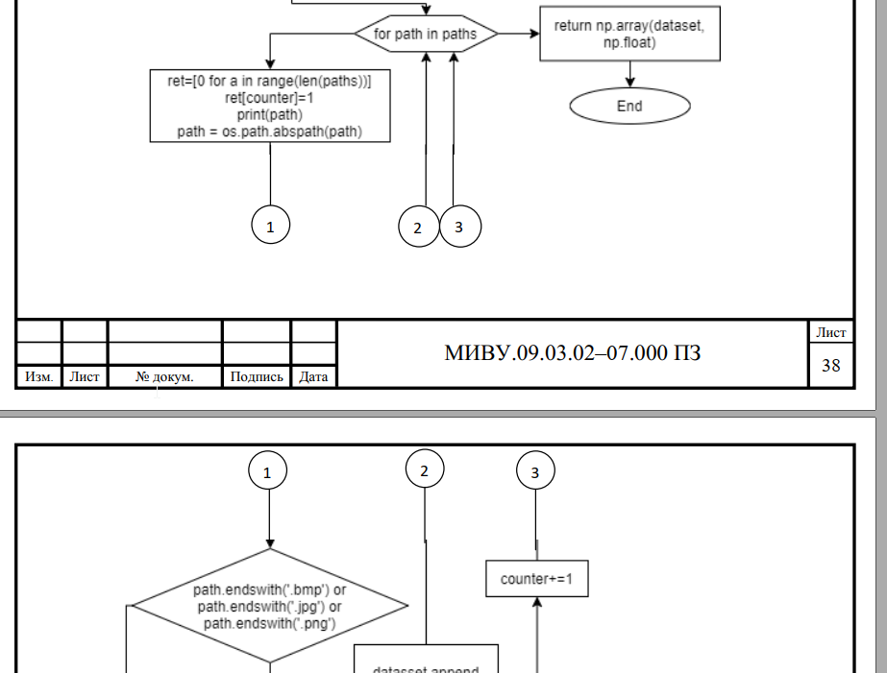
Перенос иллюстрации между страницами

Slide 21
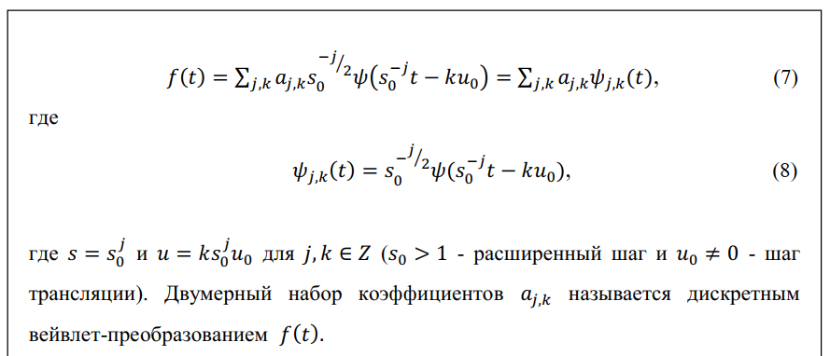
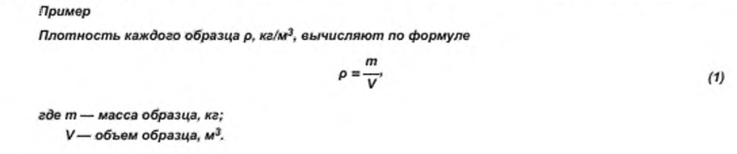
Оформление формул
Формулы оформляются в математическом редакторе MS Equation шрифтом Times New Roman.
Размеры символов формулы: основные символы – 14 пт., крупные символы – 18 пт., мелкие символы – 12 пт., крупный индекс – 9 пт., мелкий индекс – 7 пт.
Формулы разделяются на основные и второстепенные.
Второстепенные формулы впечатываются непосредственно в текст ПЗ.
Основные формулы приводятся на отдельных строках (выравниваются по центру, без отступа красной строки), номеруются (номер располагается у правового края строки, заключается в «(» и «)»). Нумерация формул м.б. сквозная в пределах всей ПЗ или в пределах 1 раздела.
Нумерация в пределах ПЗ
По тексту ПЗ на каждую основную формулу должна быть сделана ссылка по ее номеру.

Slide 22
Оформление формул
Сверху и снизу формула обрамляется интервалами в 1,5 см.
После основной формулы должна идти расшифровка обозначений, используемых в формуле. Расшифровка пишется на следующей после формулы строке, начинается со слов «где» (без отступа красной строки с интервалом в 1,5 см.), далее следует расшифровка каждого символа в формуле, расшифровываемые символы располагаются друг под другом, расшифровка каждого символа размещается на отдельной строке и завершается символом «;»
При расшифровке элементов формулы, необходимо указывать единицы размерности расшифровываемых величин
Если величины представляют собой физические, химические, метрические и иные стандартизированные величины, то их размерности указываются в соответствии с ГОСТ

Slide 23
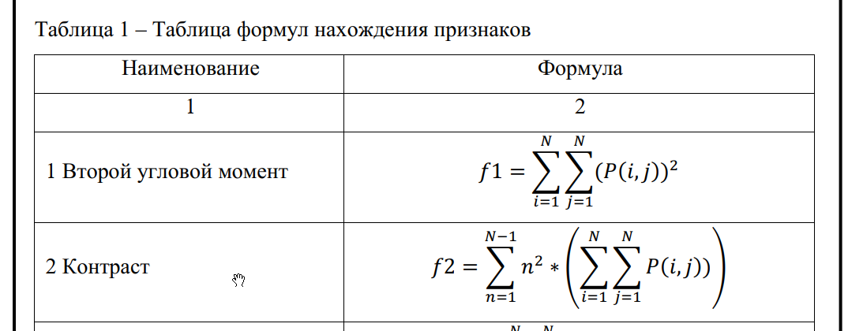

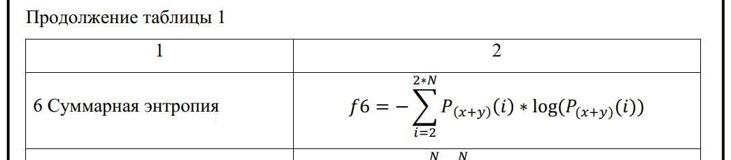
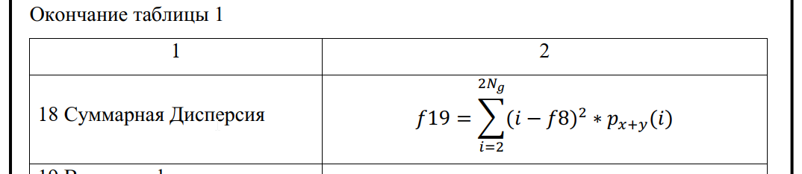
Оформление таблиц
Каждая таблица номеруется и дополняется наименованием, характеризующим отображаемую информацию.
Подпись к таблице имеет вид
Таблица N – Название
где N – номер таблицы; Название – наименование таблицы.
В конце подписи к таблице знак «.» не ставится
Подпись к таблице оформляется TNR 14 пт., 1,5 межстрочный интервал, без отступа красной строки, выравнивание – по левому краю.
Подпись к таблице отделяется от предшествующего ей текста интервалом в 1,5 см., таблица и следующий за ней текст разделяются интервалом в 1,5 см.
По тексту ПЗ на каждую таблицу должна быть сделана ссылка по ее номеру.
Нумерация таблиц может вестись в пределах всей ПЗ или в пределах каждого раздела.
Нумерация в пределах ПЗ

Slide 24
Оформление таблиц
Требования в тексту в таблице аналогичные основному тексту ПЗ.
Допускается в таблице уменьшение размера текста, но не менее чем до 12 пт.
Если в столбце таблицы отражаются величины имеющие размерность, то единицы измерения должны быть указаны в «шапке» таблицы, после заголовка соответствующего столбца, отделяясь от него «,», а непосредственно в ячейке таблицы величина указывается без единиц измерения
Доля выявленных объектов, %
Если таблица в каждой строке отображает величины разнородные по единицам измерения (т.е. нельзя выделить столбец отображающий однотипную информацию), то единицы размерности величины, можно указать или непосредственно в ячейке, содержащей информационную величину, или в первой ячейке строки, поясняющей отображаемую величину
Если величины представляют собой физические, химические, метрические и иные стандартизированные величины, то их размерности указываются в соответствии с ГОСТ
Текст в ячейках таблицы должен переноситься в соответствии с правилами русского языка.

Slide 25
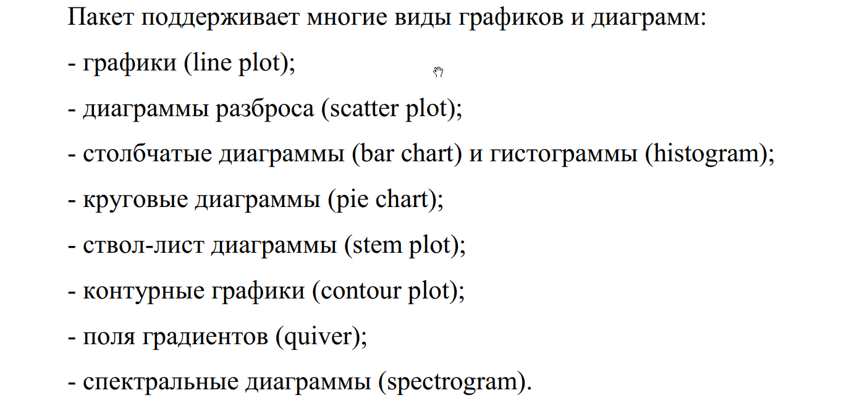
Оформление списков (маркированый)
Списку предшествует обобщающая фраза
В качестве маркера используется символ «-»
Элементы маркированного списка разделяются «;»
После обобщающей фразы ставится «:»
Каждый элемент списка начинается с красной строки
Отступ многострочных элементов списка от рамки 5 мм.
Последний элемент списка заканчивается «.»
Весь список представляет единое предложение

Slide 26
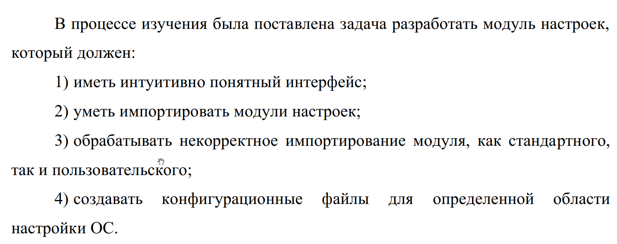
Оформление списков (нумерованный)
Списку предшествует обобщающая фраза
В качестве маркера арабские цифры
Разделителем номера элемента списка и содержимого элемента может выступать «Пробел» или «)»
1 Первый элемент списка
2) Второй элемент списка
Элементы маркированного списка разделяются «;» или «.»
Обобщающая фраза может являться самостоятельным предложением.
Каждый элемент списка начинается с красной строки
Отступ многострочных элементов списка от рамки 5 мм.
Каждый элемент маркированного списка может представлять собой один или несколько самостоятельных предложений или абзацев
По тексту пояснительной записки должна быть даны ссылки на каждый элемент нумерованного списка.

Slide 27
Оформление списков (многоуровневые)
Верхний уровень списка маркируется арабскими цифрами
Дочерний уровень списка может маркироваться как 1.1, 1.2 … или буквами кириллического алфавита а, б, в …
Отступ дочернего уровня на 1,25 см. от значений родительского уровня

Slide 28
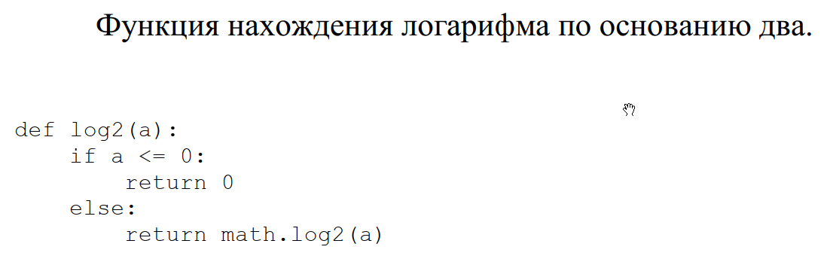
Оформление блока программного кода
Программный код оформляется шрифтом Courier New, 12 пт., выравнивание – по ширине, с отступом красной строки 1,25 см.
Блок программного кода обрамляется отступом 1,5 см. от предшествующего и следующего текста.

Slide 29
Список использованных источников
Описание элементов списка по ГОСТ Р 7.0.100-2018
Список использованных источников – номерованный список вида
1 Источник 1.
2 Источник 2.
https://www.polytech21.ru/rekomendatsii-po-oformleniyu
http://www.lib.tsu.ru/win/produkzija/metodichka/8_2_1.html
https://www.surgpu.ru/uchebnyj-process/biblioteka/chitatelyam/
trebovaniya-k-oformleniyu/spiska-literatury/

Slide 30
Ссылки на элементы ПЗ
Ссылки на список использованных источников
фраза [1], [1,3,4,10]
Ссылки на рисунки
на рисунке 1 показано…
на графике (рис.1) показаны …
Ссылки на формулы
Квадратное уравнение по формуле (1) включает …
Согласно формуле (1) ….
Ссылки на таблицы
В таблице 1 …

Slide 31
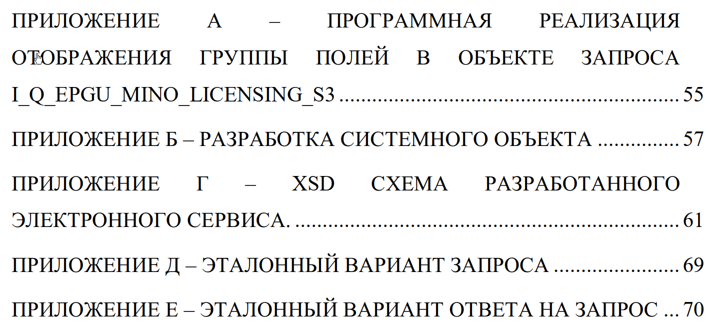
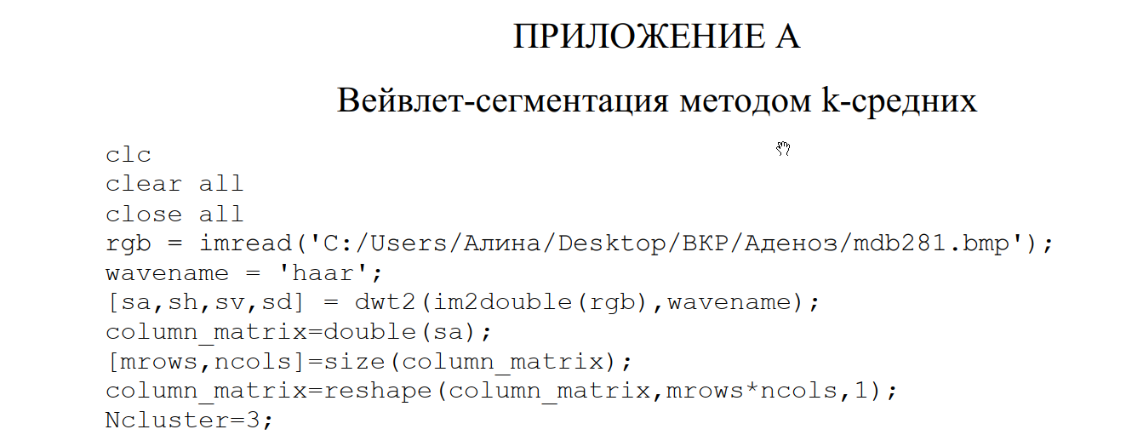
Оформление приложений
В Содержании
Заглавие приложения включает слово «ПРИЛОЖЕНИЕ», литеральное обозначение приложения и его название
Слово «ПРИЛОЖЕНИЕ» и литеральное обозначение пишутся заглавными буквами в пояснительной записке, с выравниванием по центру, без отступа красной строки
На следующей строке указывается вид приложения: обязательное, рекомендуемое, справочное. Вид приложения заключается в «(» и «)» и пишется прописными буквами, с выравниванием по центру, без отступа красной строки.
Название приложения в пояснительной записке пишется прописными буквами с первой заглавной буквой, с выравниванием по центру, без отступа красной строки.
ПРИЛОЖЕНИЕ А
(справочное)
Листинг вспомогательных функций
В содержании приложение вписывается как
ПРИЛОЖЕНИЕ А – НАЗВАНИЕ …
При нахождении в приложении иллюстраций, формул, таблиц в номер элемента вносится указание на приложение в котором они находятся.
Рисунок А.1 – Название рисунка
Таблица Б.2 – Название таблицы
F(x) = 2 + x (В.3)
Иллюстрации, формулы и таблицы – номеруются начиная с 1 в пределах каждого приложения.
В пояснительной записке

Slide 32
Требования к тексту ВКР
В абзацах не допускается перенос на новую строку одного слова, математического символа или второстепенной формулы. Требуется что бы на строке было расположено словосочетание из 2-3 слов, занимающее не менее 30% длины строки.
При переходе абзаца с одной страницы на другую недопустимо появление висячих строк (т.е. не должна оставаться одиночная строка абзаца на первой странице или появляться одиночная строка на второй странице). Количество строк в любом из случаев должно быть не менее 2-3.
Последняя страница раздела должна быть заполнена не менее чем на 50-75% от объема страницы.
Не допускается отрывать обобщающую фразу списка от его элементов.
Не допускаются висячие элементы списков.
Не допускается отрывать заглавие таблицы от самой таблицы, подпись к иллюстрации от иллюстрации, формулу от блока расшифровки ее элементов.
Не допускаются висячие строки в заглавии таблиц, подписях к иллюстрациям, блоках расшифровки элементов формул.
Не допускается перенос таблицы так, что на начальной странице будет размещаться только строка «шапки». На странице с «шапкой» должна присутствовать минимум 1 (предпочтительно 2-3) информационная строка.

Slide 33

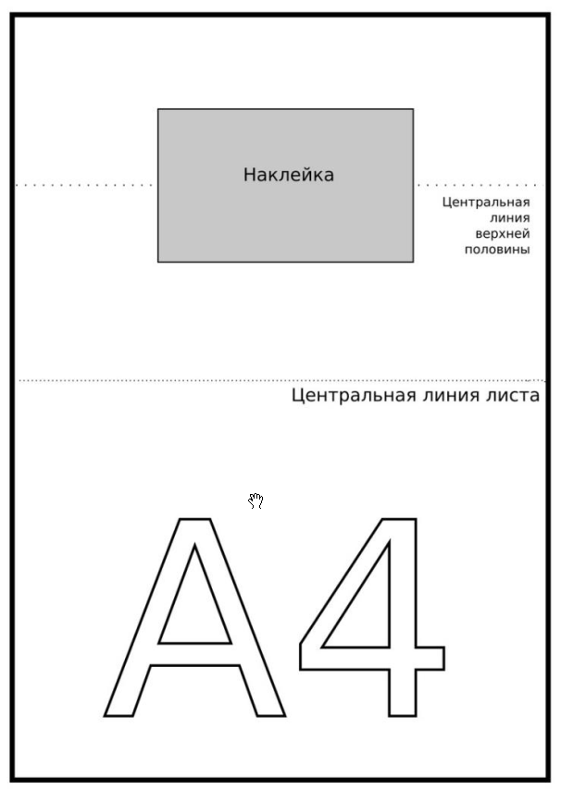
Брошюровка ВКР
ВКР брошюруется на пластиковые
пружинки и обрамляется
непрозрачными корочками

Slide 34

Пример наклейки

